Slide 1
Algorand Use Algorithmic randomness to select verifiers.
苏玉萌
2018.3.8

Slide 2
大纲
概述
Assumption &术语
VRF：Verifier Selection & Leader Selection &Quantity（seed）
BBA协议 & GC协议 （协议步骤、解决了什么问题）
Round Structure
Algorand’
HMM假设（POS相关）
Notes:
概述：大致讲Algorand主要解决了什么问题、有什么特点

Slide 3
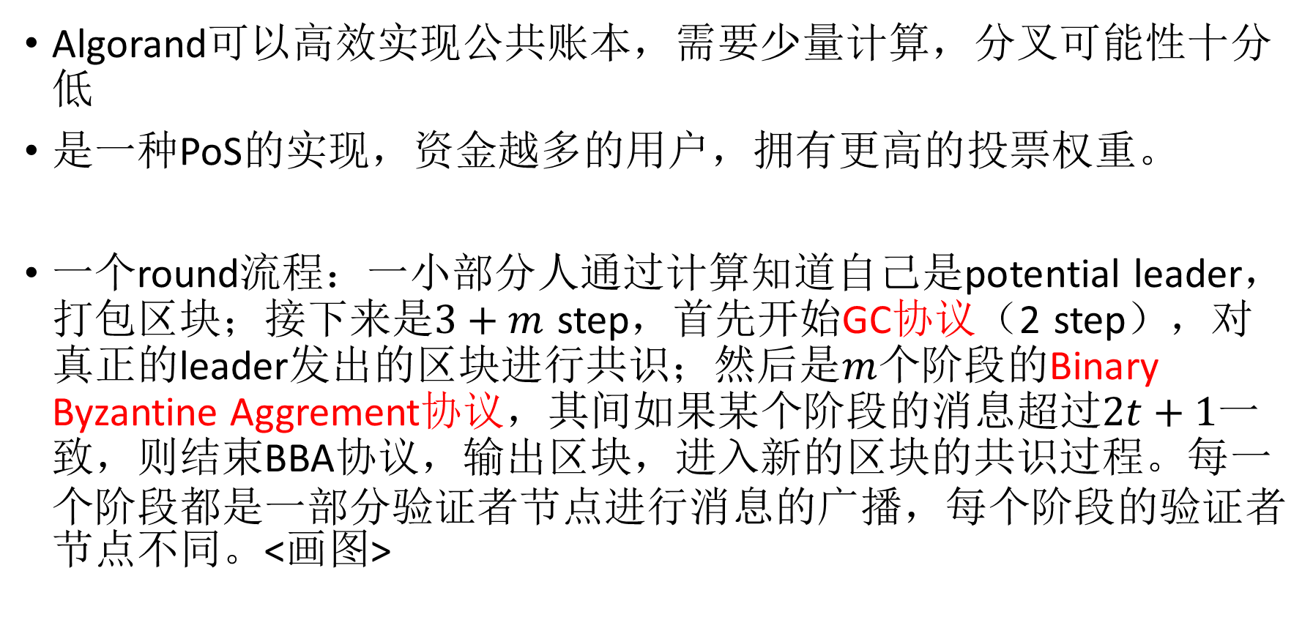
概述
Algorand可以高效实现公共账本，需要少量计算，分叉可能性十分低
是一种PoS的实现，资金越多的用户，拥有更高的投票权重。
一个round流程：一小部分人通过计算知道自己是potential leader，打包区块；接下来是$3+m$ step，首先开始GC协议（2 step），对真正的leader发出的区块进行共识；然后是$m$个阶段的Binary Byzantine Aggrement协议，其间如果某个阶段的消息超过$2t+1$一致，则结束BBA协议，输出区块，进入新的区块的共识过程。每一个阶段都是一部分验证者节点进行消息的广播，每个阶段的验证者节点不同。<画图>
Notes:
根据比特币的一系列问题：高计算量、浪费资源、计算力过分集中，觉得Algorand十分重要
保证selection不被操纵、无法预测，且在合适时机universally clear，是一种PoS的实现，资金越多的用户，拥有更高的投票权重。

Slide 4
概述
核心
VRF：随机的选择出一部分节点作为验证者节点/leader
Byzantine Agreemetn协议：达成共识

Slide 5
挑战
避免女巫攻击
Weighted users
BA协议可支持上百万用户
根据权重，挑选代表参与共识
选择是非交互式、秘密的，选取结果可被验证
共识的每一个步骤都采用不同的验证者集合
Algorand可抵抗DoS攻击
Notes:
避免女巫攻击：Adversary制造伪用户去影响Byzantine aggrement protocal
Weighted users：用户权重和其掌握的资金相关，超过2/3的资金被诚实用户掌握
BA协议可扩展至上百万用户
Consensus by committee:从全部用户中随机挑选一小部分作为代表，进行共识，挑选验证者集合时要考虑权重
为避免对验证者集合的特定攻击，要保证选择是非交互式、隐秘进行的，但是选取结果可以被认可、验证
共识的每一个步骤都采用不同的验证者
Algorand要能抵御DoS攻击，即使Adversary断开某些用户的连接协议也可继续运行

Slide 6
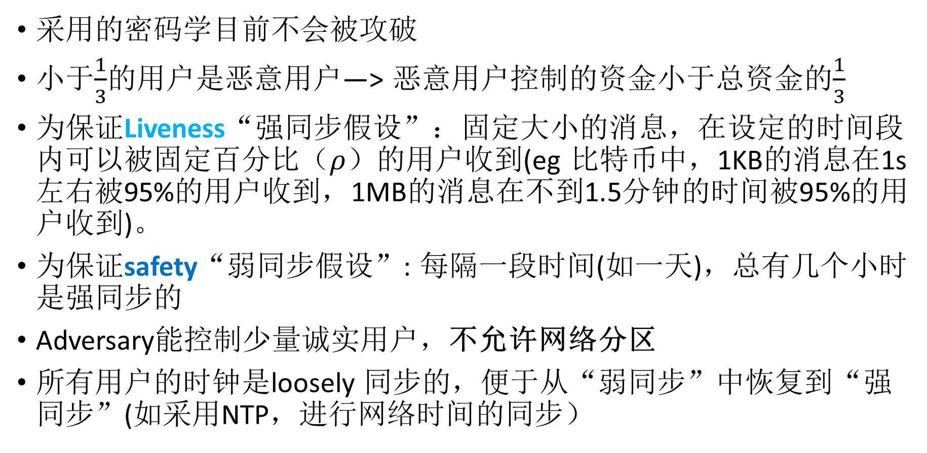
Assumption
采用的密码学目前不会被攻破
小于$\frac{1}{3}$的用户是恶意用户—> 恶意用户控制的资金小于总资金的$\frac{1}{3}$
为保证Liveness“强同步假设”：固定大小的消息，在设定的时间段内可以被固定百分比（$ρ$）的用户收到(eg 比特币中，1KB的消息在1s左右被95%的用户收到，1MB的消息在不到1.5分钟的时间被95%的用户收到)。
为保证safety“弱同步假设”: 每隔一段时间(如一天)，总有几个小时是强同步的
Adversary能控制少量诚实用户，不允许网络分区
所有用户的时钟是loosely 同步的，便于从“弱同步”中恢复到“强同步”(如采用NTP，进行网络时间的同步）
Notes:
Weak synchrony : in every period of length b (think of b as a day or aweek), there must be a strongly synchronous period of length s < b (an s of a few hours suffices).

Slide 7
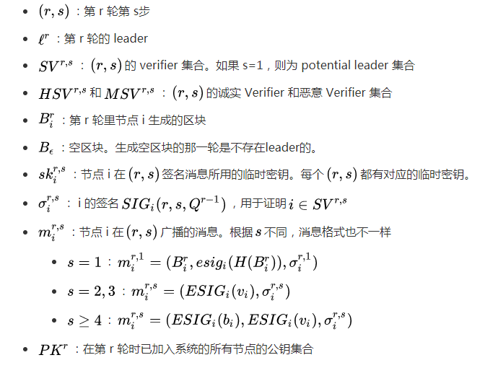
符号表示

Slide 8
正文

Slide 9

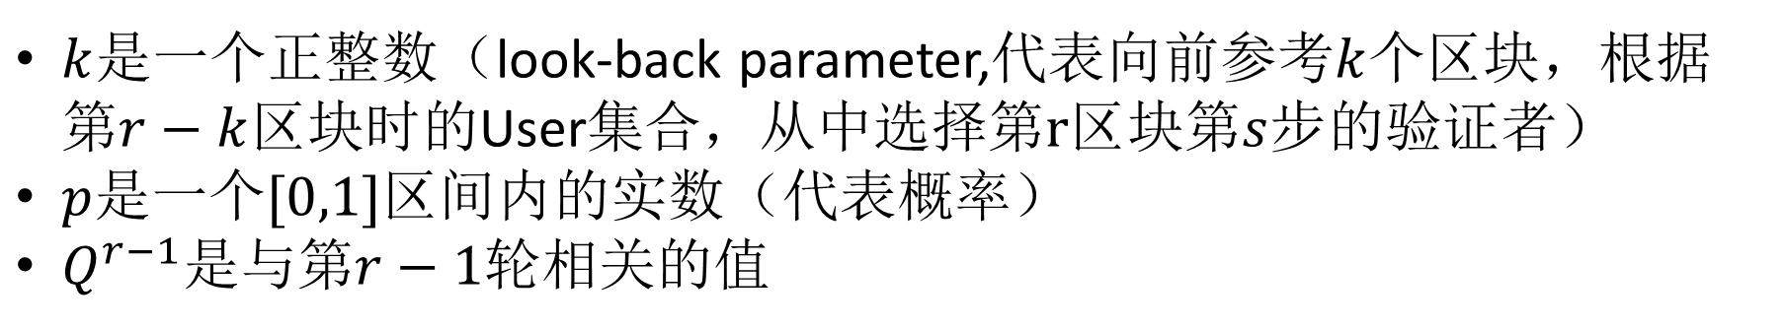
Verifier Selection
VRF
第$r$轮（即第$r$个区块），第$s$步的验证者集合由下式决定：
$k$是一个正整数（look-back parameter,代表向前参考$k$个区块，根据第$r−k$区块时的User集合，从中选择第$r$区块第$s$步的验证者）
$p$是一个$[0,1]$区间内的实数（代表概率）
$Q^{r−1}$是与第$r−1$轮相关的值
Notes:
例子：
取k=100，概率p为0.7 : 选择第r-100轮时的all user集合，所有用户都用自己的签名签$(r,s,Q^{r−1})$，然后对签名结果进行hash，如节点 i 的hash结果为23456...(256bit)，则 $0.23456≤0.7 (p)$, $i$节点被选择成为验证者、
定理8.1 对所有的k,p,r,s和用户i
1. ${PK}^{r−k}$ 的用户有 $p$比例成为验证者（如$p=0.3$，则有30%的$r−k$ 轮时的user成为第r轮的验证者）
2. 用户 $i$可以清楚的知道，他是否属于验证者集合
3. 每一个 $H(σ_{i}^{r,s})$对 $i$ 来说是独立、随机且易于计算的，没有i的私钥，没法伪造出i的结果。

Slide 10
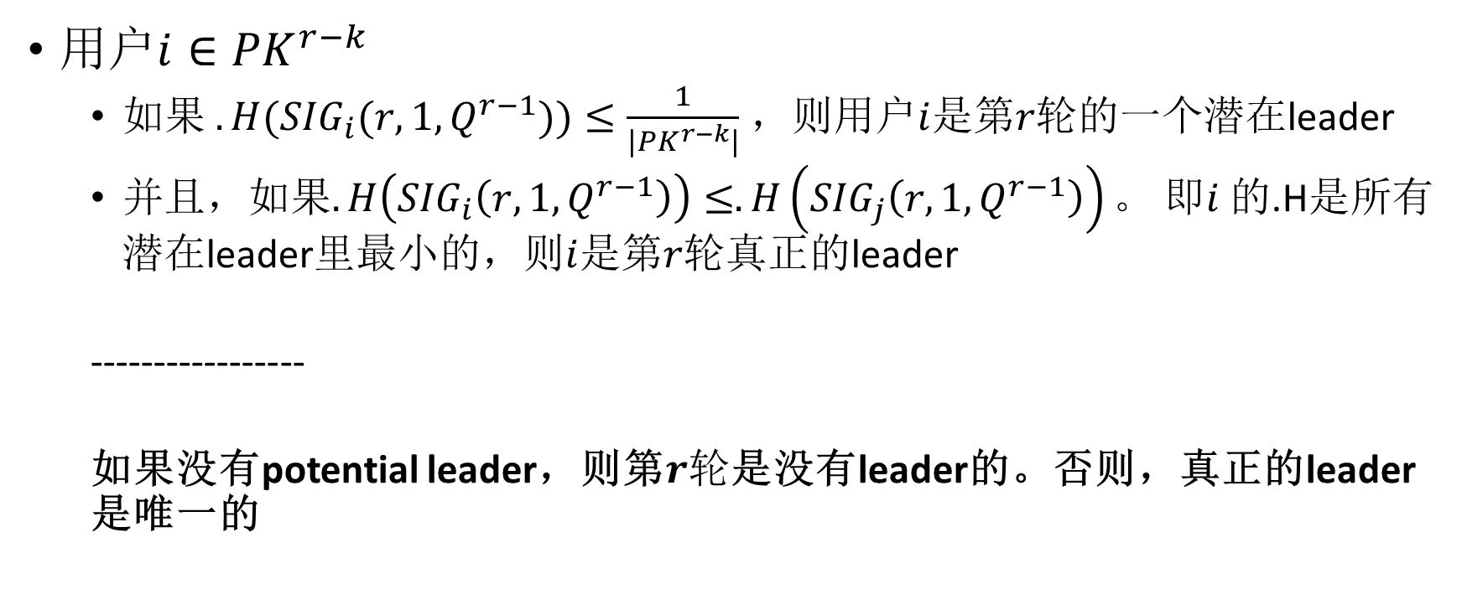
Leader Selection
VRF
用户$i∈{PK}^{r−k}$
如果 $.H({SIG}_{i}(r,1,Q^{r−1}))≤\frac{1}{|{PK}^{r−k}|}$ ，则用户$i$是第$r轮的$一个潜在leader
并且，如果$.H\left({SIG}_{i}\left(r,1,Q^{r−1}\right)\right)≤.H\left({SIG}_{j}\left(r,1,Q^{r−1}\right)\right)。$即$i$的.H是所有潜在leader里最小的，则$i$是第$r轮$真正的leader
-----------------
如果没有potential leader，则第$r轮$是没有leader的。否则，真正的leader是唯一的
Notes:
Algorand'不保证每一轮有唯一的一个leader，也不保证当leader唯一时，他能意识到自己是唯一的leader。只保证用户可以秘密的知道自己是潜在的leader（potential leader）,当潜在的leader的集合不为空时，隐含的存在一个唯一的leader.

Slide 11
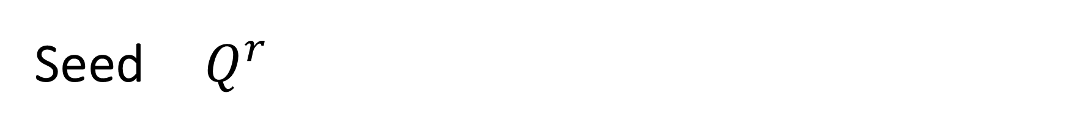
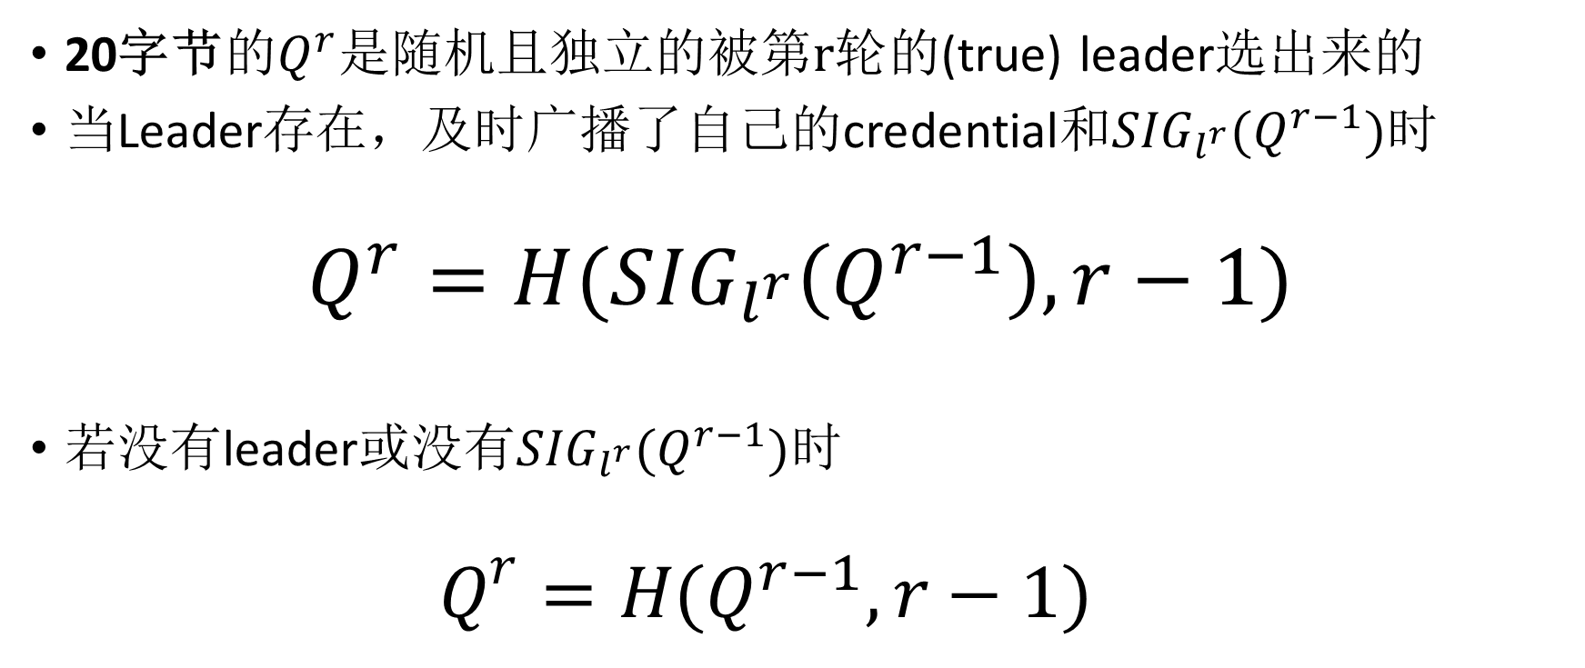
Seed ${ Q}^{r}$
VRF
20字节的$Q^{r}$是随机且独立的被第$r轮$的(true) leader选出来的
当Leader存在，及时广播了自己的credential和${SIG}_{l^{r}}(Q^{r−1})$时
$$Q^{r}=H({SIG}_{l^{r}}\left(Q^{r−1}\right),r−1)$$
若没有leader或没有${SIG}_{l^{r}}(Q^{r−1})$时
$$Q^{r}=H(Q^{r−1},r−1)$$

Slide 12

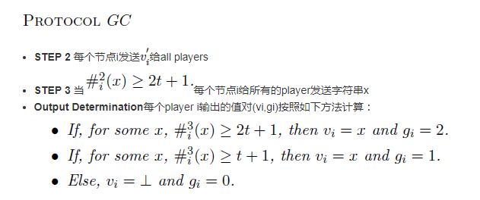

（n,t）Graded-Consensus协议
协议执行者有n个player，其中至多t个是恶意的，每一个诚实的player i最终的输出是一个value-grade 对$(v_{i},g_{i})$,$g_{i}∈\{0,1,2\}$
采用2阶段GC协议

Slide 13
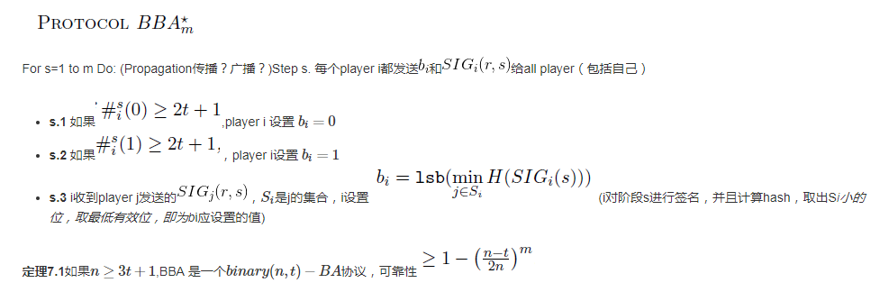
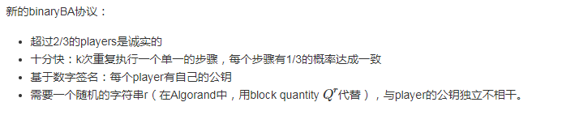
Binary Byzantine Agreement协议
BBA协议

Slide 14
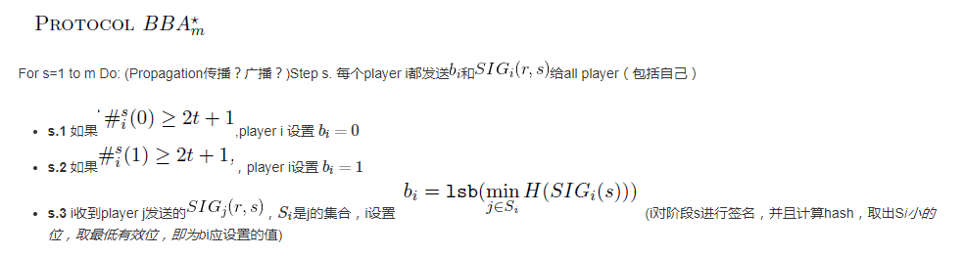
BBA协议
BBA协议
1.如果player以同一个值开始，则最终他们会agree on that value
2.如果players以不同的值开始，所有诚实的players会agree on one value
证明见下页

Slide 15
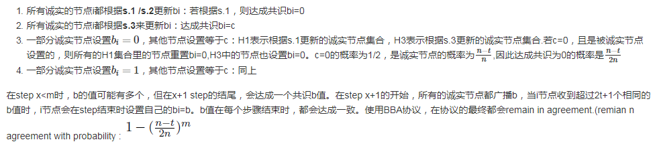
BBA一定可以agree on one value Proof
BBA协议
4种情况：

Slide 16
临时密钥
每一阶段都会用一对新的公私钥，一阶段一密，使用完私钥签名、加密后需要将相应私钥销毁，发出的消息需要包含公钥和公钥的存在性证明

Slide 17
密钥管理和存在性证明

Slide 18
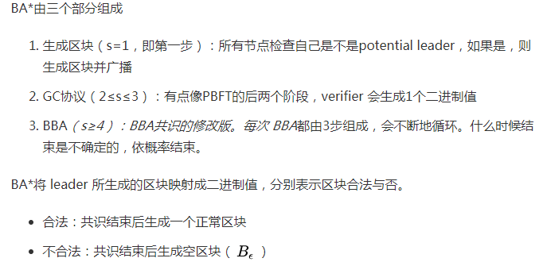
Round Structure
共识流程

Slide 19
共识流程
最快5(4个交互式步骤)步，如果leader是恶意用户，需要13步即可达成共识 ，防止恶意用户，会设置最大step的限制
共识结束时，结束状态是同一个有效区块或者空区块
Notes:
每一步的时间都是可估计的，tight schedule
画图

Slide 20
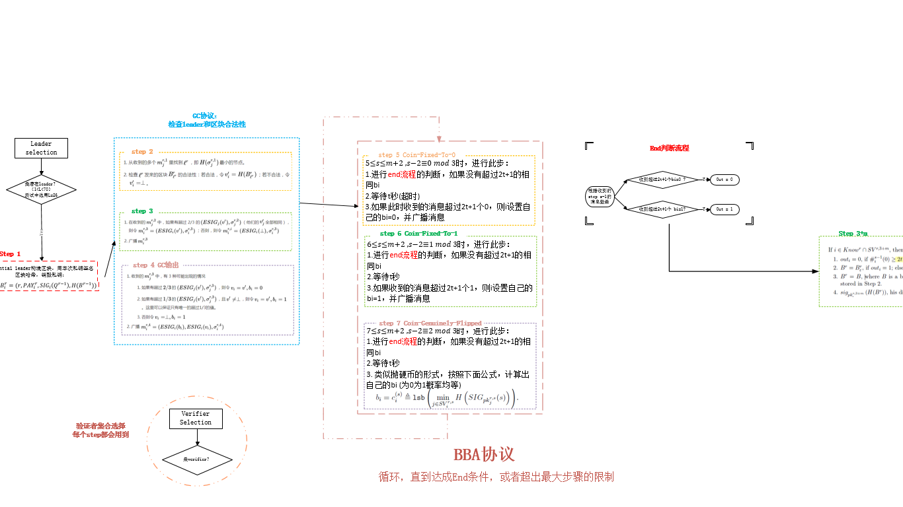
共识总流程

Slide 21
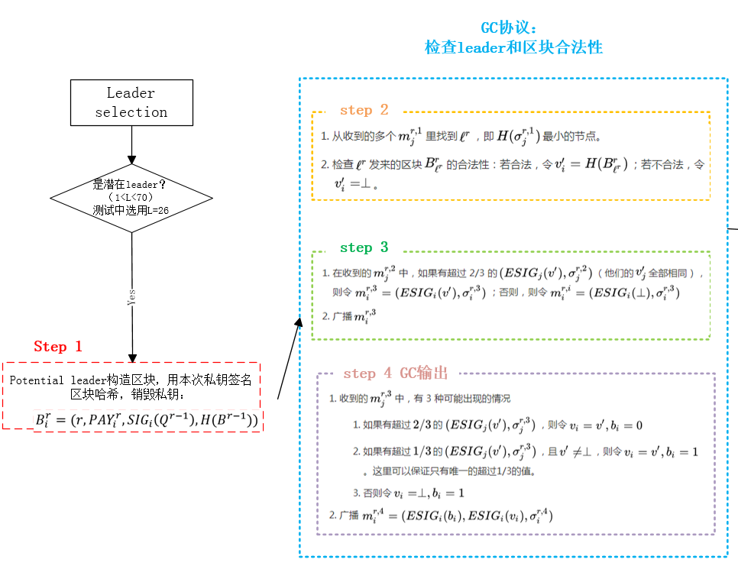
P1

Slide 22
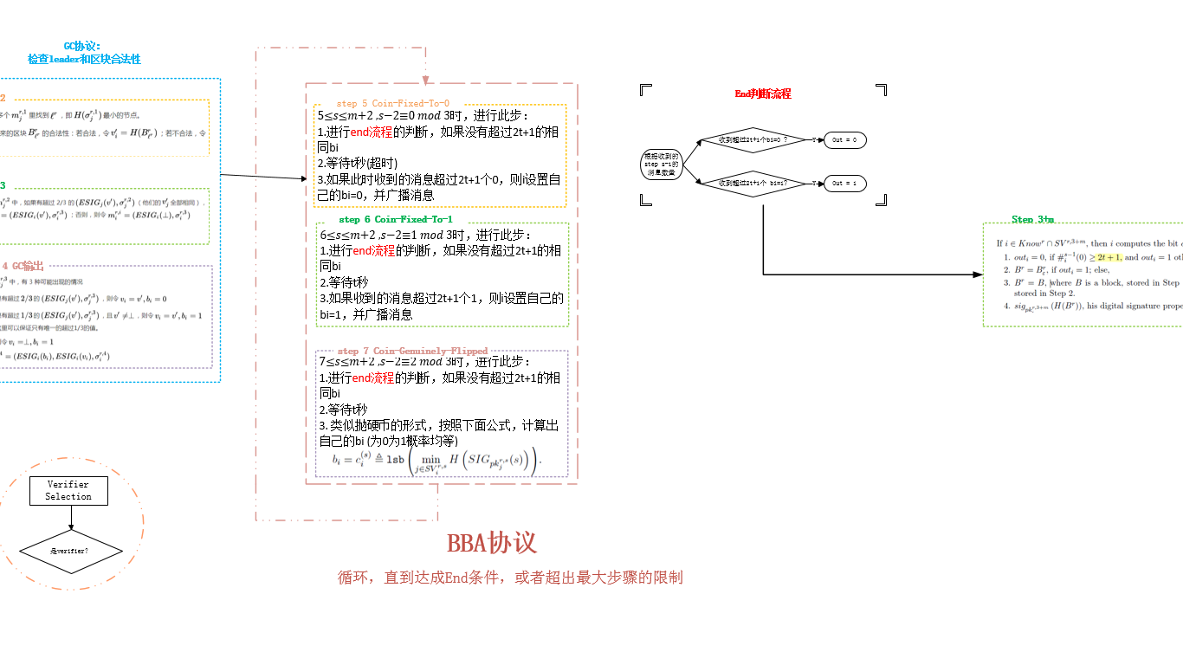
P2

Slide 23
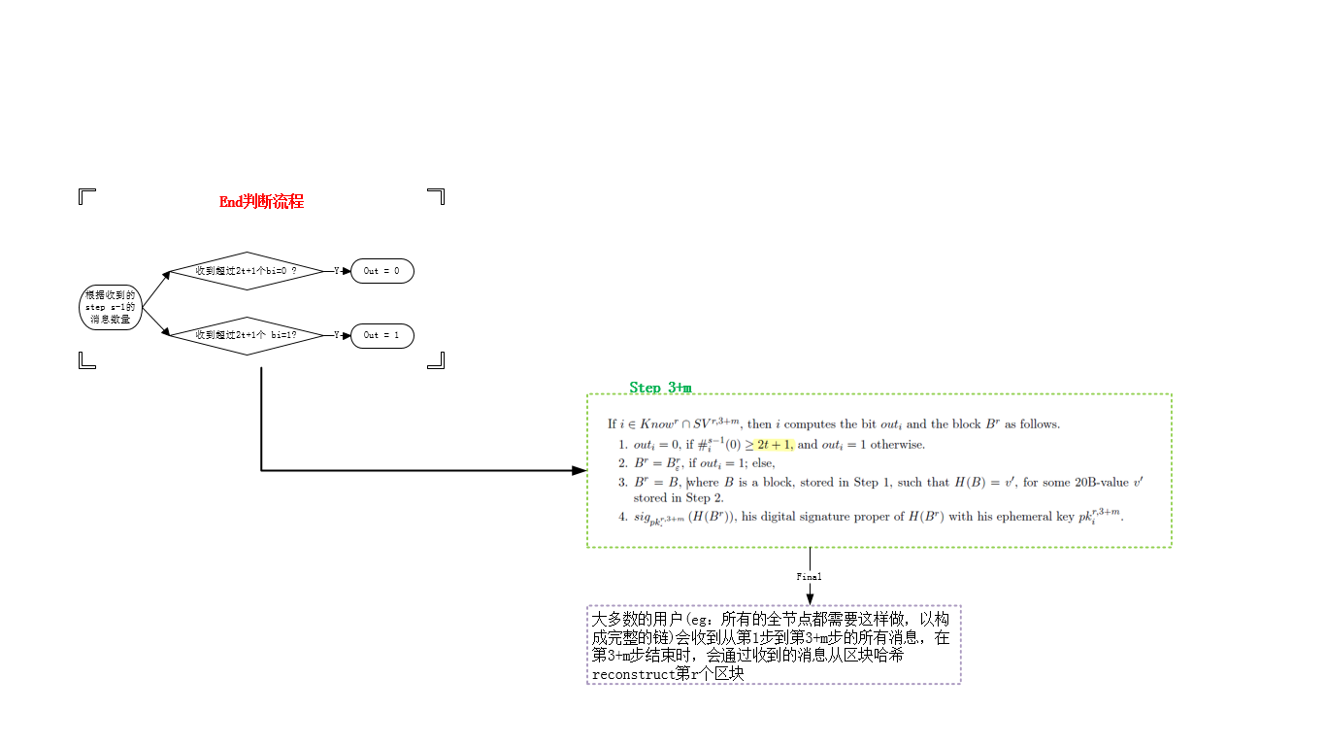
P3

Slide 24



PoS—权重影响其被选为验证者的概率
1. 简单实现，每个user以公钥形式表示，与公钥绑定的保证金额最大为M，则每个用户按照下式进行verifier selection
2.复杂实现： 按照保证金数目，user可以在系统中拥有k+1个拷贝，保证前k个拷贝一直在验证者集合中，第k+1个拷贝以抛硬币的形式，决策其是否处于第r轮第s步的验证者集合
Notes:
$a_{i}^{(r)}$是user I 在第r轮时保证金数额，$A^{r}$是第r-100轮的所有user在第r轮时的保证金总额

Slide 25

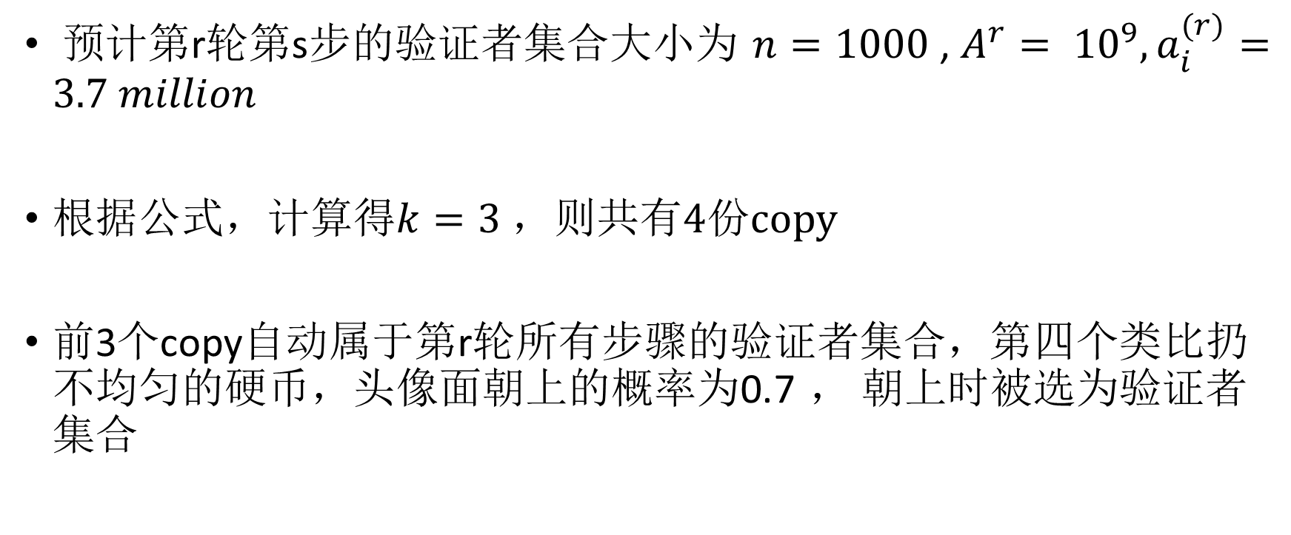
举例
预计第r轮第s步的验证者集合大小为 $n=1000$ , $A^{r}= {10}^{9}, a_{i}^{(r)}=3.7 million$
根据公式，计算得$k=3 ，则共有4份copy$
前3个copy自动属于第r轮所有步骤的验证者集合，第四个类比扔不均匀的硬币，头像面朝上的概率为0.7 ， 朝上时被选为验证者集合

Slide 26
总结

Slide 27
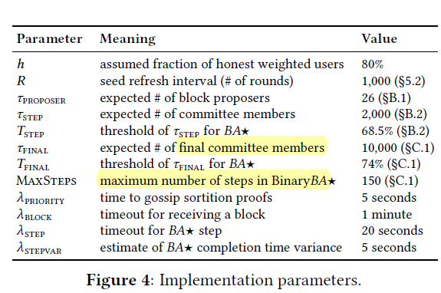
实验室实现
1000台机器，分布在20个国家，user最多50000，可以在1分钟之内确认交易，TPS最高为比特币的125倍（区块大小为10MB）（TPS 375~500）
Notes:
实验实现： 1000台机器，遍及20个国家，user最高50000，可以在1分钟之内确认交易，TPS最高为比特币的125倍（区块大小为10MB）（TPS 375~500）

Slide 28
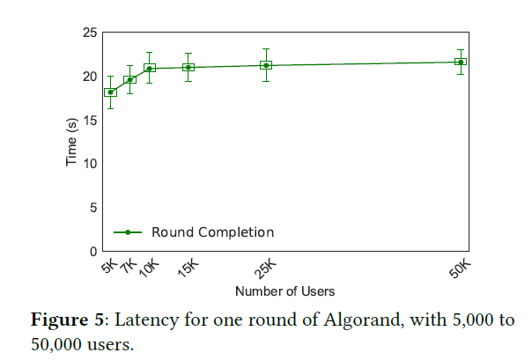
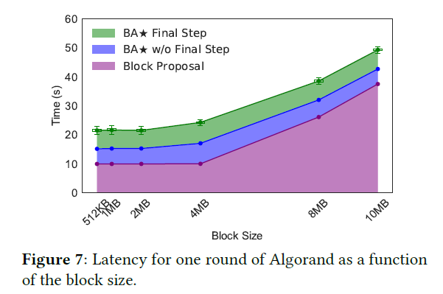
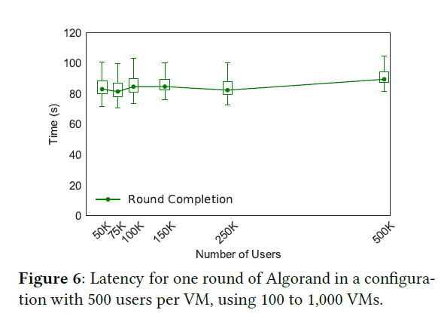
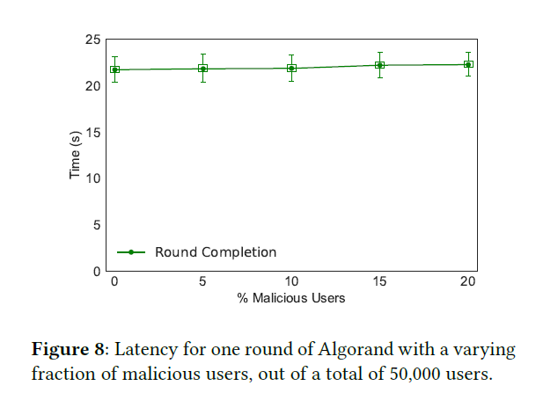
Notes:
继续扩展下去的瓶颈：
1.CPU时间 ：主要耗费在验签和VRF （验证者集合的挑选）
2. 带宽

Slide 29
Algorand优点
几乎不可能分叉
计算量需求小
区块产生延迟和区块传播延迟都是秒级
扩展性佳
Notes:
带宽 ： 20Mbps
内存

Slide 30
可能的缺点？
Random :是否能真的做到deterministically but randomly selecting
缺乏激励

Slide 31
END

Slide 32

appendix
$m_{i}^{r,1}=(τ_{i}^{r},{pk}_{i}^{r,1},auth\left({pk}_{i}^{r,1}\right),$
$B_{i}^{r}, {sig}_{{pk}_{i}^{r,1}}(H(B_{i}^{r})))$
$H\left(τ_{i}^{r}\right)$
$5≤s≤m+2 ,s−2≡0 mod 3$ $≥$
$l^{r}$
$g_{i}=2,v_{i}=v^{′}=H(B_{l^{r}}^{r})$

